Slide 1

XEM ĐOẠN VIDEO SAU VÀ TRẢ LỜI CÂU HỎI: EM NHẬN THẤY HÌNH ẢNH DƯỚI DÂY CÓ ĐIỂM GÌ KHÁC SO VỚI NHỮNG NĂM CUỐI THẾ KỈ XIX?

Slide 2



TRƯỜNG THCS LONG BIÊN
BÀI GIẢNG ĐIỆN TỬ MÔN LỊCH SỬ 8
BÀI 3. CÁCH MẠNG CÔNG NGHIỆP
(NỬA SAU THẾ KỈ XVIII- GIỮA THẾ KỈ XIX) TIẾT 1
GV: Nguyễn Thị Thanh Hoài
Tổ Xã Hội

Slide 3




NỘI DUNG CHÍNH
1. Cách mạng công nghiệp Anh
2. Cách mạng công nghiệp lan ra các nước châu Âu và Mỹ
3. Những tác động của cách mạng công nghiệp đối với sản xuất và xã hội

Slide 4

Bài 3: Cách mạng công nghiệp (nửa sau thế kỉ XVIII – giữa thế kỉ XIX)
1. Cách mạng công nghiệp Anh

Slide 5
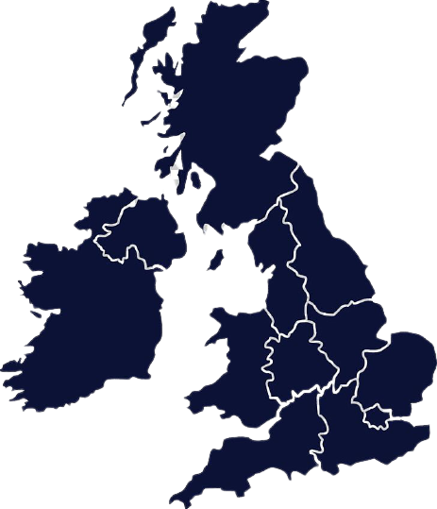
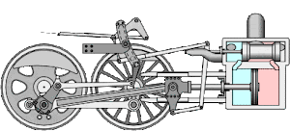
Vì sao Anh là nước đầu tiên tiến hành cách mạng công nghiệp?

Slide 6
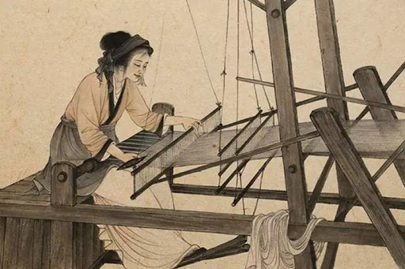
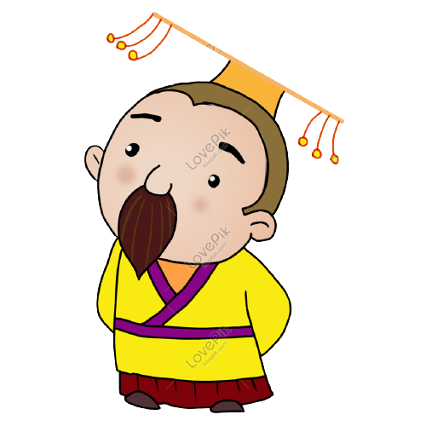
1. Cách mạng công nghiệp ởAnh
Những thành tựu đầu tiên của cách mạng công nghiệp
là ở lĩnh vực nào ?
Cách mạng công nghiệp ở
Anh diễn ra vào thời gian nào ?
Máy móc được phát minh
và sử dụng đầu tiên trong
ngành dệt.
Diễn ra từ những năm 60
của thế kỷ XVIII.

Slide 7


Vì sao máy móc được phát minh đầu tiên trong ngành dệt ?
Vì ngành dệt là ngành sản xuất
chủ yếu của Anh, nên máy móc
được phát minh và cải tiến sớm.

Slide 8


Nêu những phát minh quan trọng trong ngành dệt ?
Thời gian | Nhà phát minh | Tên phát minh
1764
Giêm –Ha
ri-vơ
Máy kéo sợi
Gien-Ni
1769
Máy kéo sợi
chạy bằng sức nước
Ác- crai-tơ
Ét- mơn Các-rai
1785
Máy dệt
1784
Giêm Oát
Máy hơi nước

Slide 9

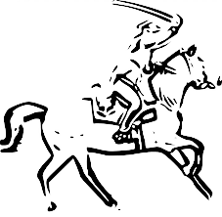
Ngoài ngành dệt máy móc còn được sử dụng ở những ngành nào nước ở Anh?
Đầu thế kỷ XIX máy móc được sử dụng trong giao thông vận tải : Tàu thủy, xe lửa, đường sắt.

Slide 10
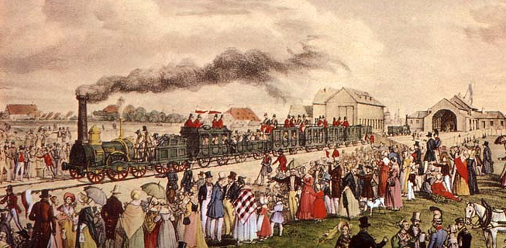
Ngoài ngành dệt máy móc còn được sử dụng ở những ngành nào ở nước Anh?
Khánh thành tuyến đường sắt đầu tiên ở Anh
Đầu thế kỷ XIX máy móc được sử dụng trong giao thông vận tải : Tàu thủy, xe lửa, đường sắt.

Slide 11
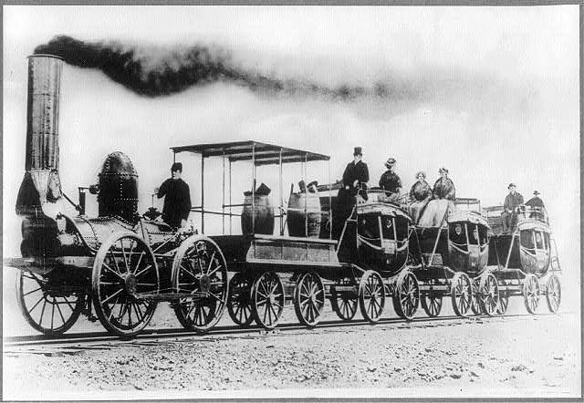
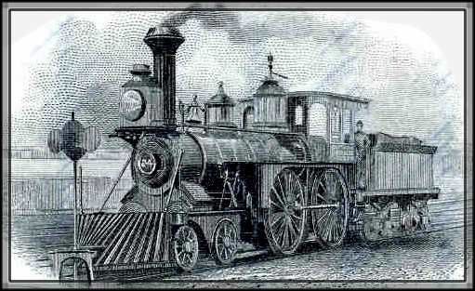
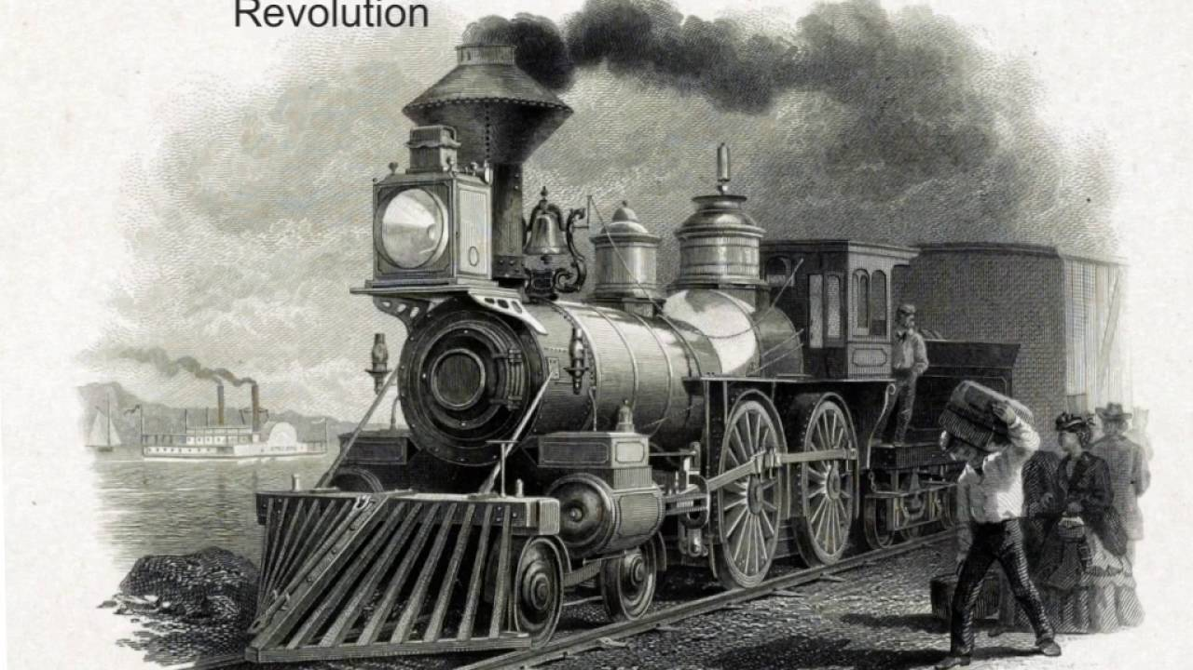
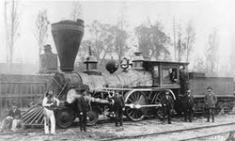
Khánh thành tuyến đường sắt đầu tiên ở Anh

Slide 12
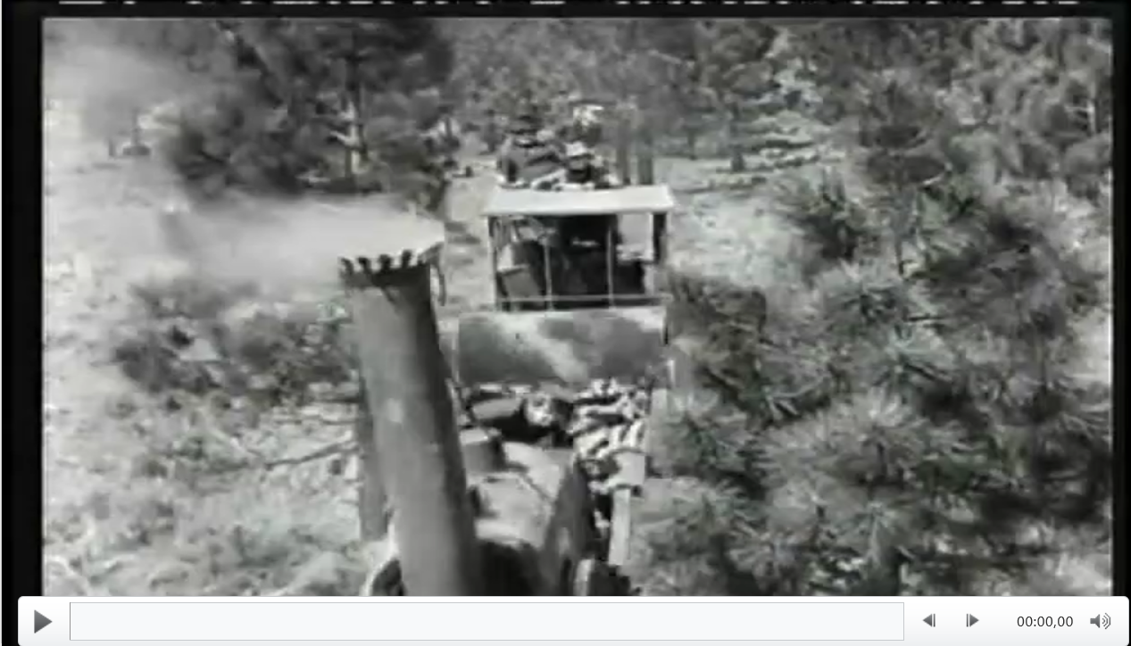

Slide 13


Sơ đồ
Sản xuất
gang
Máy
móc được phát minh và sử dụng trong ngành dệt
Máy móc được
phát minh
và sử dụng
trong giao
thông
vận tải, luyện kim
Anh trở
thành
công
xưởng của
thế giới
Sản xuất
thép,
Sản xuất
than đá
Cách mạng công nghiệp là quá trình chuyển từ sản xuất nhỏ thủ công sang sản xuất lớn bằng máy móc. Cách mạng công nghiệp còn gọi là công nghiệp hóa việc sản xuất.

Slide 14
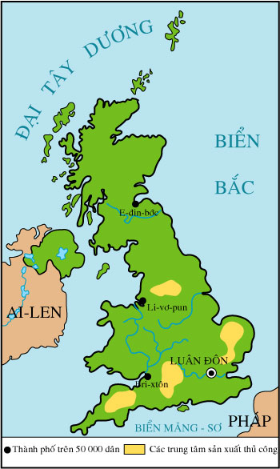
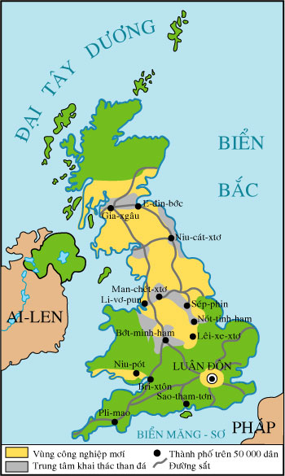
Có 4 thành phố trên 50 000 dân
Có 4 trung tâm sản xuất thủ công.
- Chưa có đường sắt.
- Có 14 thành phố trên 50 000 dân
Nhiều trung tâm công ghiệp bao trùm hầu hết cả nước.
Đường sắt nối liền các thành phố, hải cảng , khu công nghiệp...
3. Hệ quả của cuộc cách mạng công nghiệp
Quan sát hai lược đồ trên, em hãy nêu những biến đổi ở nước Anh sau khi hoàn thành cách mạng công nghiệp?
Lược đồ nước Anh giữa thế kỷ XVIII
Lược đồ nước Anh đầu thế kỷ XIX

Slide 15
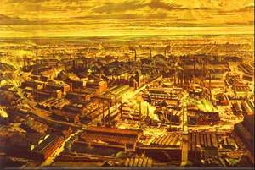
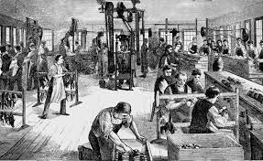
Nước Anh trở thành công xưởng của thế giới

Slide 16
Bài 3: Cách mạng công nghiệp (nửa sau thế kỉ XVIII – giữa thế kỉ XIX)
1. Cách mạng công nghiệp Anh
– Giữa thế kỉ XVIII, cách mạng công nghiệp diễn ra đầu tiên ở Anh do ở đây hội tụ dãy đủ những điều kiện để tiến hành cách mạng; vốn (tư bản}, nhân công và sự phát triển kĩ thuật.
– Những thành tựu tiêu biểu máy kéo sợi Gien ni (1764), máy kéo sợi chạy bằng sức nước của R. Ác-rai (1769), máy hơi nước của Giêm Oát (1784), máy dệt của E. Các-rai (1785)...
=> Cách mạng công nghiệp ở Anh đã biến nước này từ một nước nông nghiệp trở thành nước công nghiệp phát triển nhất thế giới lúc bấy giờ, là “công xưởng của thế giới”.

Slide 17
Bài 3: Cách mạng công nghiệp (nửa sau thế kỉ XVIII – giữa thế kỉ XIX)
1. Cách mạng công nghiệp Anh
2. Cách mạng công nghiệp lan ra các nước châu Âu và Mỹ

Slide 18
Hoàn thành bảng sau về những thành tựu của cách mạng công nghiệp ở các nước châu Âu và Mỹ
Nước | Thành tựu
Pháp
Đức
Mỹ

Slide 19
Nước | Thành tựu
Pháp
Đức
Mỹ
Cách mạng công nghiệp bắt đầu từ năm 1830, trước tiên trong công nghiệp nhẹ, rồi lan sang công nghiệp nặng vào những năm 1850 – 1870. Kinh tế Pháp nhanh chóng phát triển, đứng thứ hai thế giới (sau Anh).

Slide 20
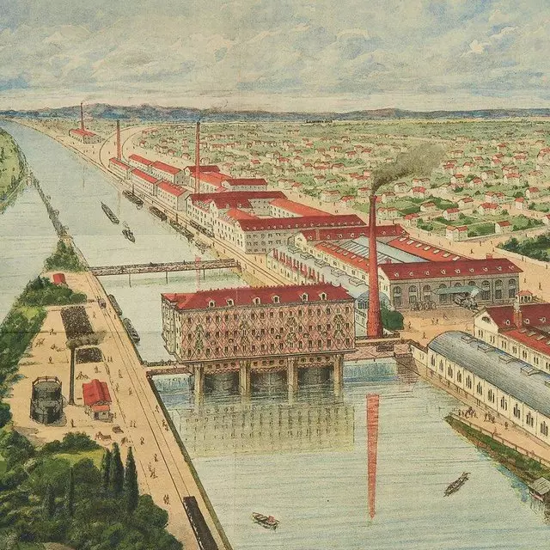
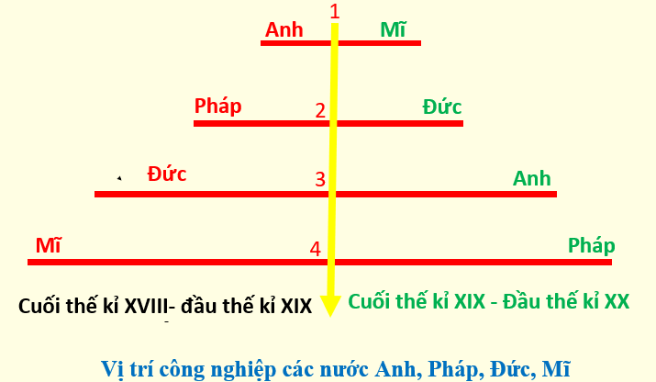

Slide 21
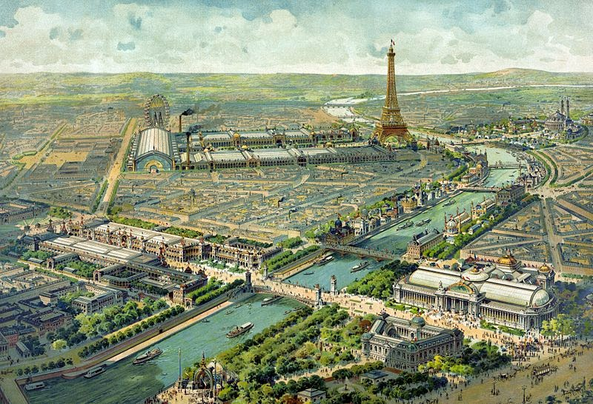
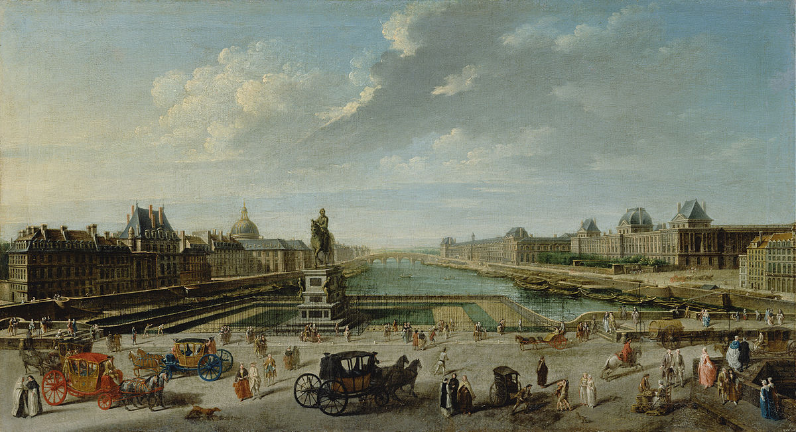
Pari đầu thế kỉ XIX

Slide 22
Nước | Thành tựu
Pháp
Đức
Mỹ
Cách mạng công nghiệp bắt đầu từ năm 1830, trước tiên trong công nghiệp nhẹ, rồi lan sang công nghiệp nặng vào những năm 1850 – 1870. Kinh tế Pháp nhanh chóng phát triển, đứng thứ hai thế giới (sau Anh).
Cách mạng công nghiệp bắt đầu từ những năm 40 của thế kỉ XIX. Giữa thế kỉ XIX, kinh tế Đức phát triển với tốc độ rất cao. Đến khi thống nhất đất nước (1871), Đức đã trở thành một nước công nghiệp.

Slide 23
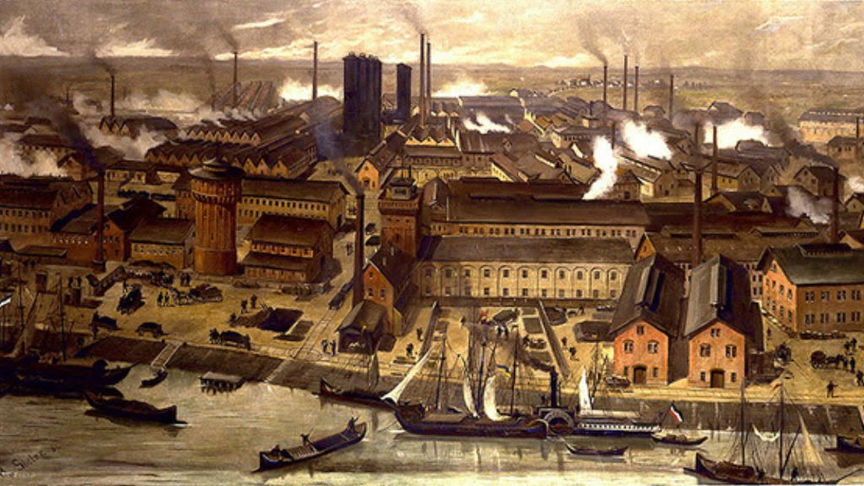
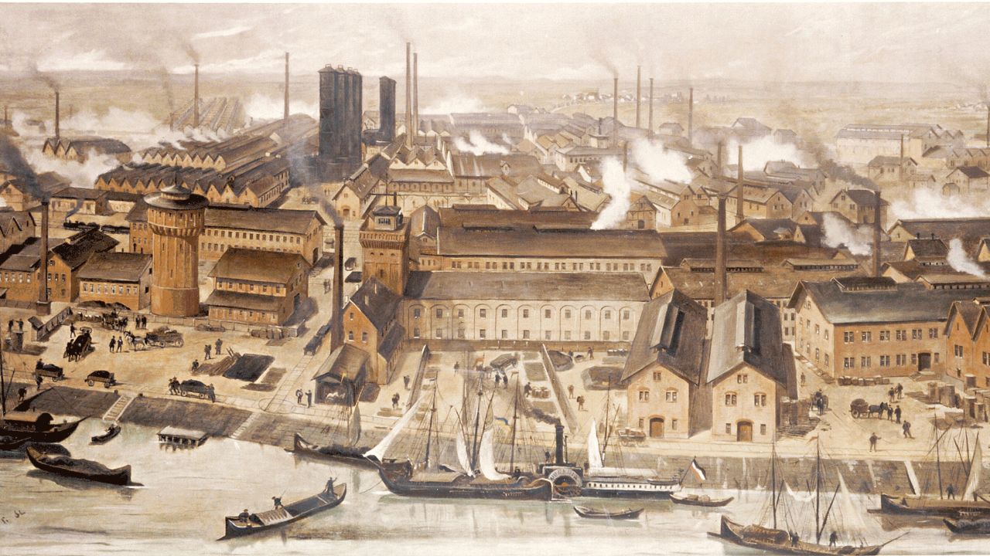
Nhà máy BASF nước Đức (1881)

Slide 24
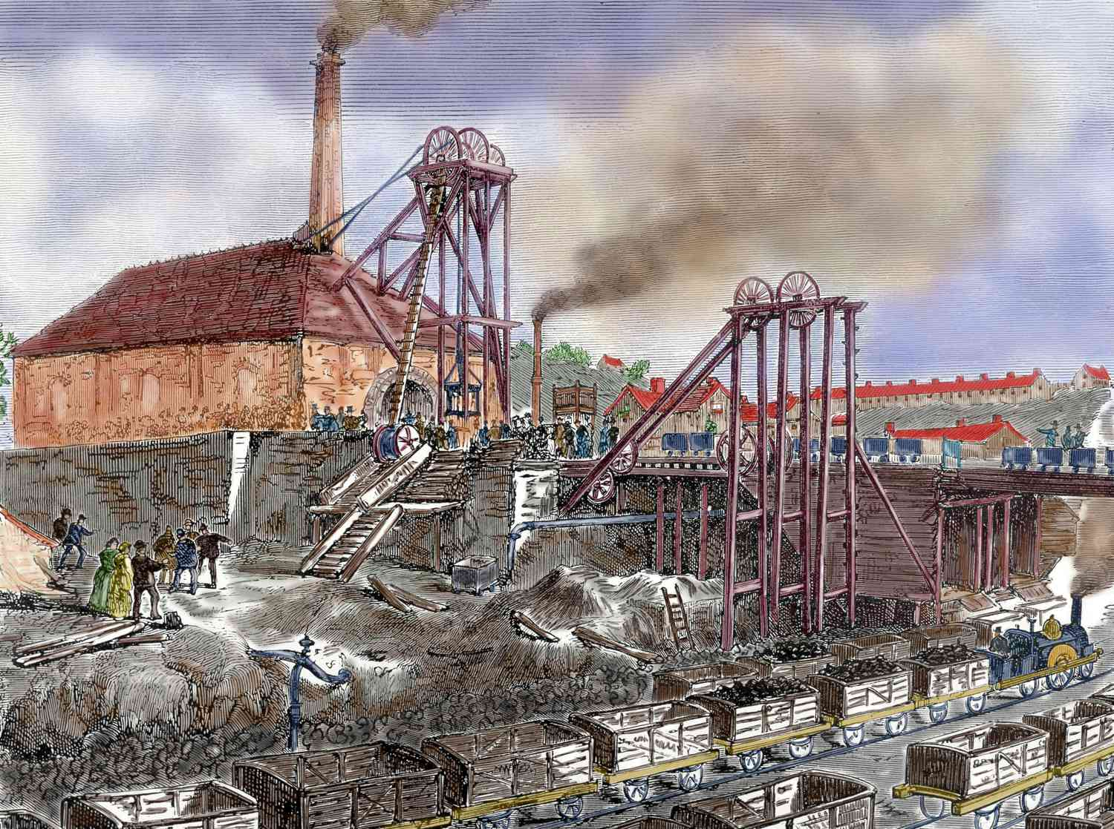
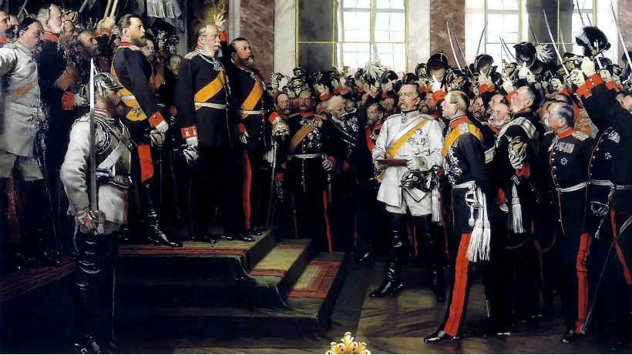
Đến khi thống nhất đất nước (1871),
Đức đã trở thành một nước công nghiệp.

Slide 25
Nước | Thành tựu
Pháp
Đức
Mỹ
Cách mạng công nghiệp bắt đầu từ năm 1830, trước tiên trong công nghiệp nhẹ, rồi lan sang công nghiệp nặng vào những năm 1850 – 1870. Kinh tế Pháp nhanh chóng phát triển, đứng thứ hai thế giới (sau Anh).
Cách mạng công nghiệp bắt đầu từ những năm 40 của thế kỉ XIX. Giữa thế kỉ XIX, kinh tế Đức phát triển với tốc độ rất cao. Đến khi thống nhất đất nước (1871), Đức đã trở thành một nước công nghiệp.
Hai phát minh lớn của Mỹ là máy tách hạt bông (1793) và máy thu hoạch bông (1831). Đến giữa thế kỉ XIX, nước Mỹ đã đứng hàng thứ tư trên thế giới về giá trị sản xuất công nghiệp (sau Anh, Pháp, Đức).

Slide 26
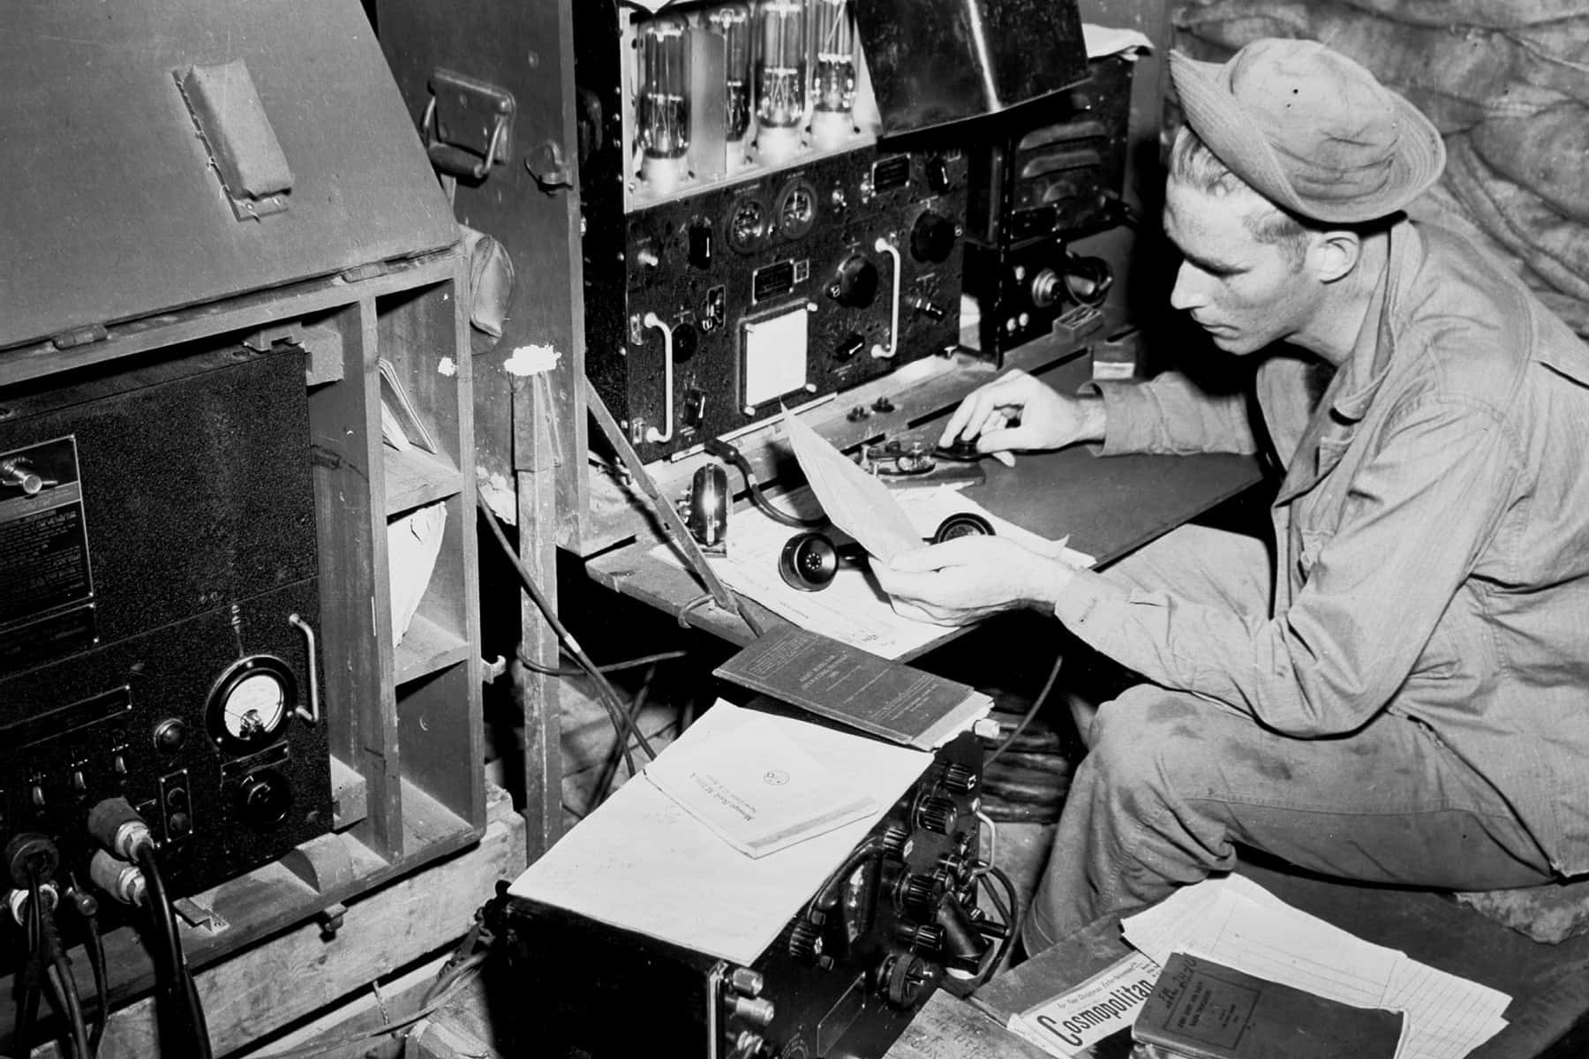
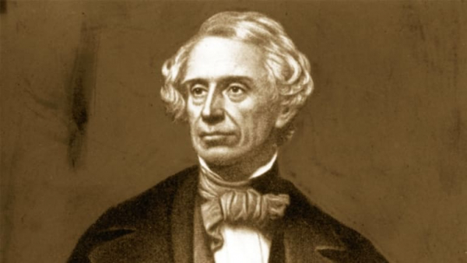
Ở Mỹ, Hệ thống điện tín sử dụng mà Moóc-xa (Morse) cũng được phát minh ra vào năm 1838 làm thay đổi cách thức giao tiếp của nhân loại.

Slide 27
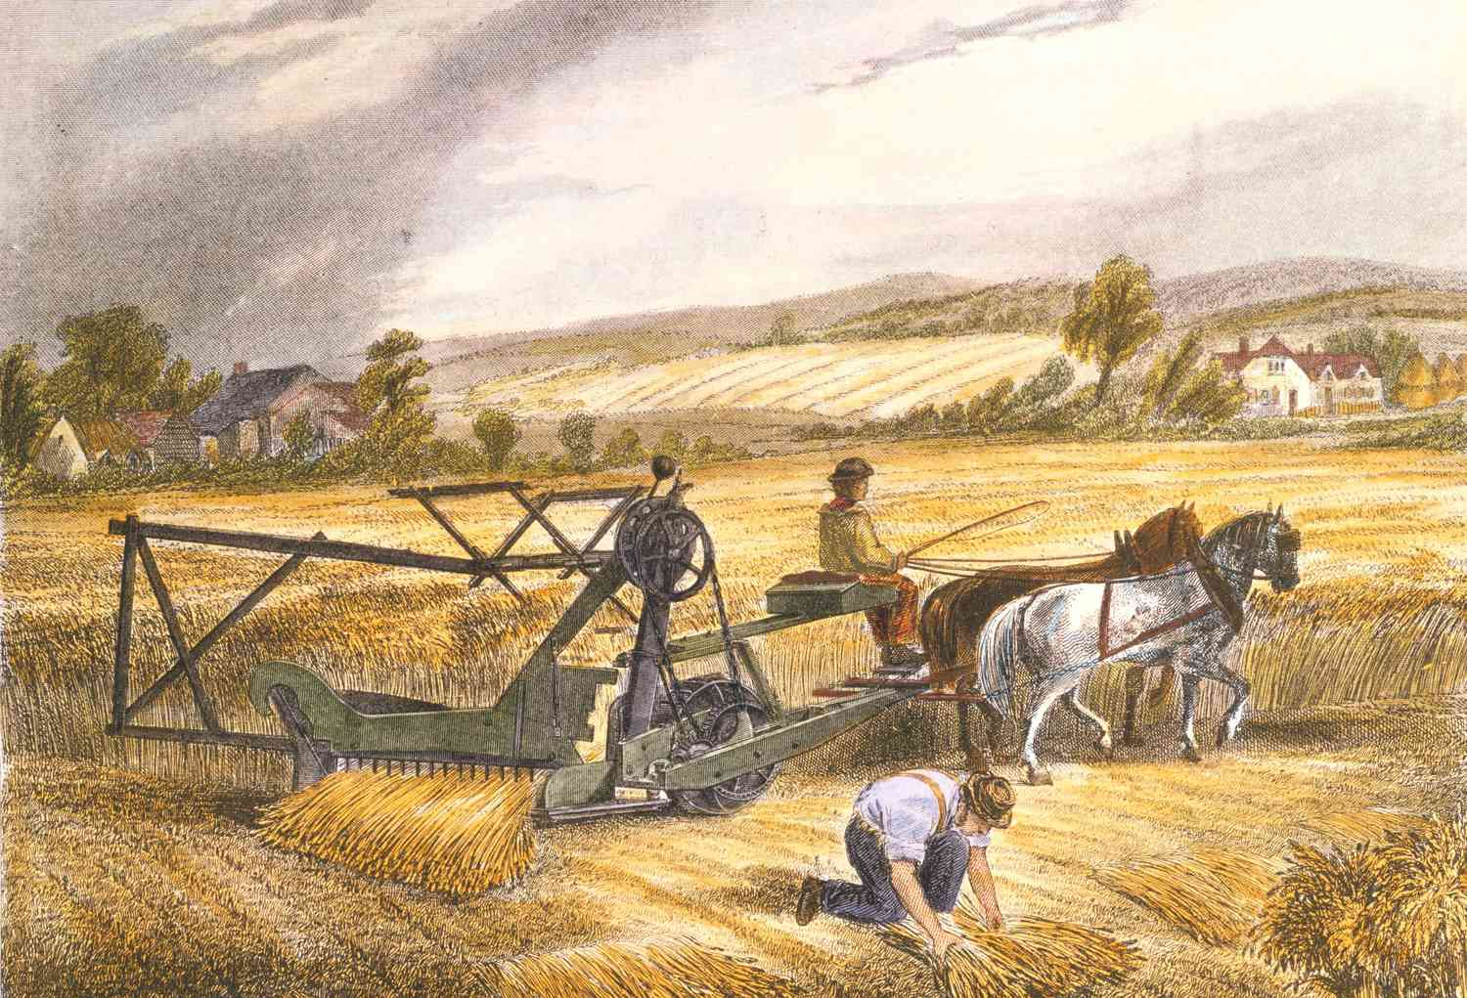
Máy gặt cơ khí, tự động cắt và bỏ ngũ cốc (1831)

Slide 28
Bài 3: Cách mạng công nghiệp (nửa sau thế kỉ XVIII – giữa thế kỉ XIX)
1. Cách mạng công nghiệp Anh
2. Cách mạng công nghiệp lan ra các nước châu Âu và Mỹ
Từ nước Anh, Cách mạng công nghiệp lan ra các nước khác như: Đức, Pháp, Mỹ và đạt được nhiều thành tựu to lớn.

Slide 29






LUYỆN TẬP

Slide 30








M
A
G
E
PLAY
Notes:
Em xin kính chào quý thầy cô đã quan tâm tới PowerPoint của em ạ!
Em có để lại phần hướng dẫn sử dụng trò chơi ở mỗi phần ghi chú của từng slide.
Thầy cô nào có thắc mắc gì vui lòng liên hệ với em qua:
Mail: jolli.contact@gmail.com
Facebook: https://www.facebook.com/donghongnhung06/

Slide 31












3
1
2
4
5
Notes:
Trò chơi có 8 ô tương ứng với 8 câu hỏi trắc nghiệm chọn A, B, C, D ạ
Trong đó sẽ có 2 ô là 2 ô may mắn (LUCKY NUMBER), học sinh có thể nhận được quà mà không cần trả lời. Đó là câu số 3 và câu số 6 ạ
Khi thầy cô ấn vào mỗi ô số bên trên, nó sẽ tự động chuyển đến phần câu hỏi tương ứng ạ

Slide 32
VẬN DỤNG

Slide 33


VẬN DỤNG
Có ý kiến cho rằng: "Xã hội loài người chuyển từ văn minh nông nghiệp sang văn minh công nghiệp là nhớ cách mạng công nghiệp". Em đồng ý với ý kiến đó không? Vì sao?

Slide 34


CẢM ƠN SỰ THEO DÕI CỦA CÁC EM!

Slide 35


Slide 36
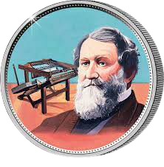
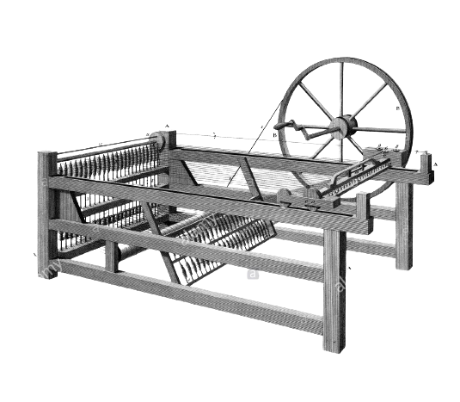
James Hargreaves (1720 – 1778) là một thợ dệt và nhà phát minh ở Lancashire, Anh.
Khi lớn, được ông nội và cha, hai người thợ mộc giỏi, dìu dắt, Hargreves nhanh chóng trở nên người thợ giỏi.
Hargreves đã là người phát minh ra máy xe sợi kiểu mới gọi là máy kéo sợi Jenny.
Giêm –Ha ri-vơ
(1720 – 1778)
MÁY KÉO SỢI JENNY

Slide 37

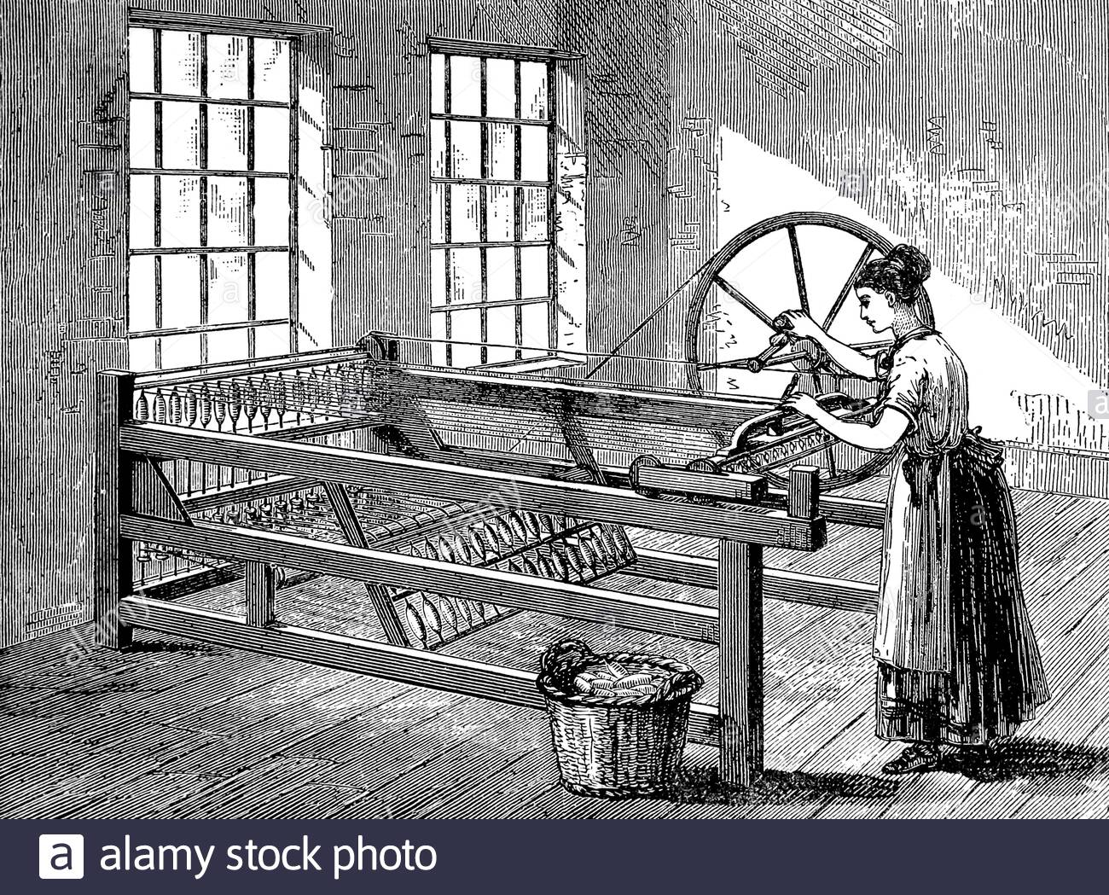
MÁY KÉO SỢI JENNY
Trở về

Slide 38

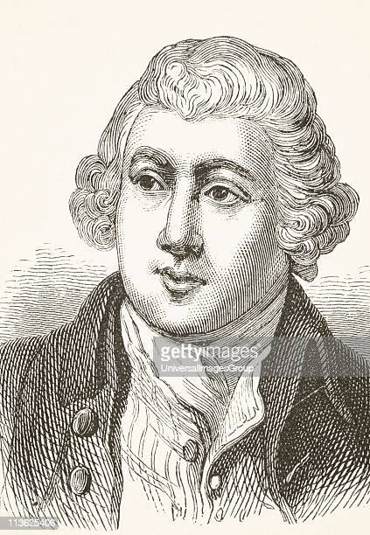
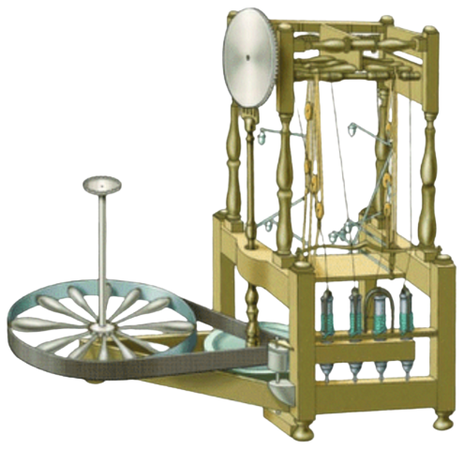
Richard Arkwright sinh năm 1732 ở Preston, người con út trong gia đình có 13 đứa con.
Năm 1768, ông cùng làm việc với một người thợ chế tạo đồng hồ ở Warrington tên là John Kay để chế tạo một khung kéo sợi.
Ác- crai-tơ
(1732-1792)
Ông nổi tiếng với phát minh ra khung dệt - sau đó chuyển thành khung hơi nước cho phép sử dụng sức nước để làm việc.
Máy kéo sợi
chạy bằng sức nước

Slide 39
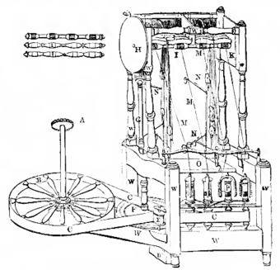
Trở về
Máy kéo sợi chạy bằng sức nước

Slide 40
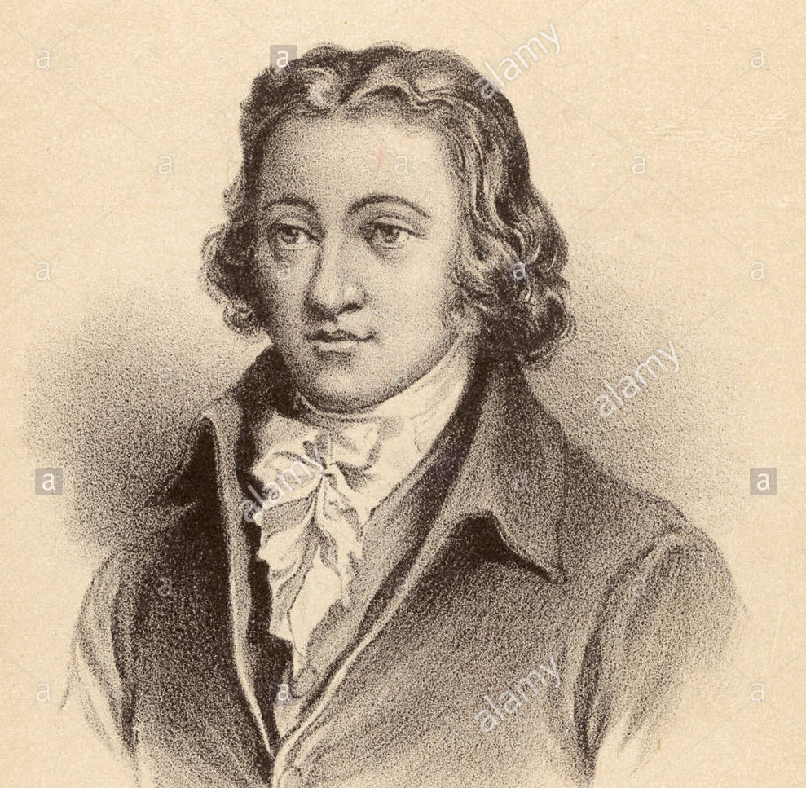

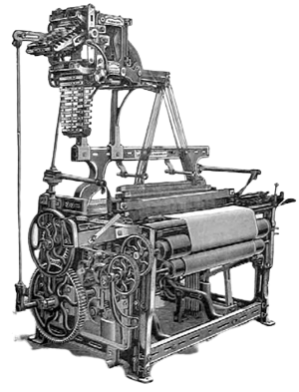
Edmund Cartwright FSA (1743 - 1823) là một nhà phát minh người Anh.
Ông tốt nghiệp Đại học Oxford rất sớm và tiếp tục phát minh ra khung dệt điện.
Edmund Cartwright đã thiết kế khung dệt điện đầu tiên của mình vào năm 1784 và được cấp bằng sáng chế vào năm 1785.
Ét- mơn Các-rai
(1743 - 1823)
Năm 1789, ông được cấp bằng sáng chế cho một khung dệt khác, dùng làm kiểu mẫu cho các nhà phát minh sau này làm việc.

Slide 41
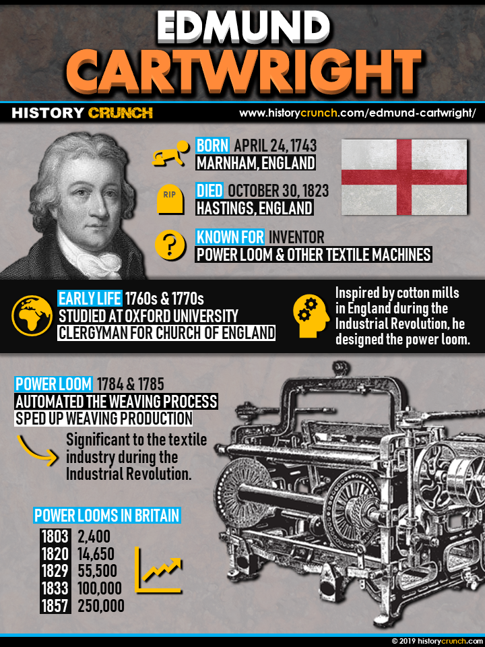
Trở về

Slide 42
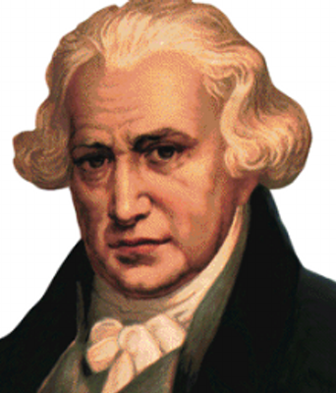
James Watt (1736 – 1819) là nhà phát minh và là một kỹ sư người Scotland.
Năm 1763 - 1764, Watt xác định việc nghiên cứu nguyên lý và kết cấu của máy hơi nước là phương hướng chủ yếu của mình. Chính vì điều này mà Watt đã mất ăn mất ngủ.
Năm 1782, ông cho ra đời chiếc máy hơi nước mới như ông đã suy nghĩ: Máy tiêu hao than ít, hiệu suất làm việc cao.
Giêm Oát
(1736 – 1819)

Slide 43
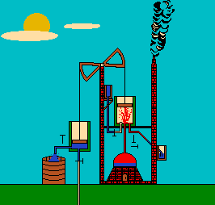
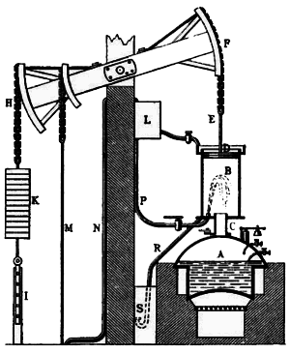
Nguyên lý hoạt động của máy hơi nước

Slide 44


Việc phát minh ra máy hơi nước có ý nghĩa gì?

Slide 45
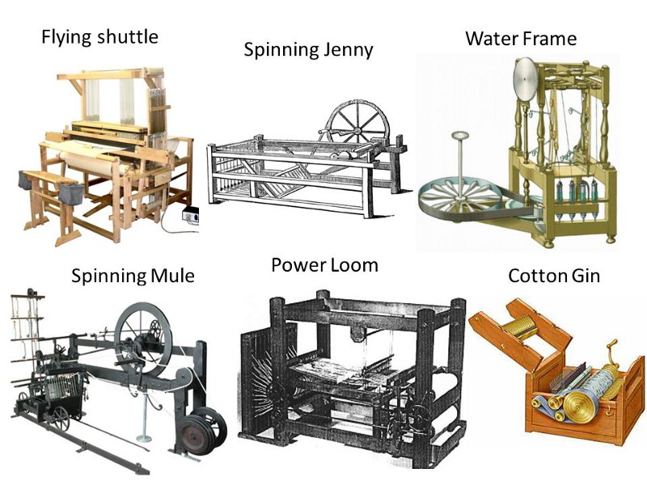
Trở về

Slide 46





Cuộc cách mạng công nghiệp lần thứu nhất trên thế giới được bắt đầu từ lĩnh vực nào?
A. Giao thông vận tải
B. Du lịch
C. Ngành dệt
D. Luyện Kim
Notes:
Ở câu số 1, câu trả lời đúng là ý C ạ, khi thầy cô chọn vào thì ông già Noel sẽ di chuyển để tặng quà cho các bạn (thầy cô có thể giải thích trước với học sinh như vậy)
Khi thầy cô muốn quay lại slide số 2 để chọn các ô câu hỏi khác, thầy cô sẽ click vào hình ở góc phía bên tay trái – hình 2 hộp quà đó ạ (mỗi câu hỏi sẽ là một hình khác nhau)

Slide 47

Hong Nhung Dong
Jolli.contact@gmail.com
x
WRONG ANSWER
Notes:
Khi thầy cô chọn đáp án sai, nó sẽ hiện ra hình như trên
Thầy cô có thể chỉnh sửa WRONG ANSWER => CÂU TRẢ LỜI SAI (tùy theo thầy cô ạ)
Khi muốn quay lại câu hỏi, thầy cô sẽ click vào dấu (x) ở phía trên đó ạ

Slide 48

Cách mạng công nghiệp lần thứ nhất diễn ra đầu tiên ở đâu?
A. Mỹ
B. Pháp
C. Anh
D. Đức
Notes:
Quý thầy cô sẽ điền đáp án đúng vào ô CORRECT ANSWER, điền đáp án sai vào ô WRONG ANSWER
Em đã thay đổi vị trí của đáp án đúng nên quý thầy cô chỉ việc điền theo hướng dẫn trên ạ

Slide 49
Hong Nhung Dong
Jolli.contact@gmail.com
x
WRONG ANSWER

Slide 50
Giêm Oát là người đã phát minh ra:
A. Máy bay
B. Máy hơi nước
C. Máy dệt
D. Máy tính

Slide 51
Hong Nhung Dong
Jolli.contact@gmail.com
x
WRONG ANSWER

Slide 52

Ý không phản ánh đúng ý nghĩa của việc phát minh ra máy hơi nước là
A. Biến nước Anh thành “công xưởng thế giới”
B. Lao động bằng tay được thay thế dần bằng máy móc
C. Tốc độ sản xuất và năng suất lãnh đạo tăng vượt bậc
D. Tạo ra nguồn động lực mới, khởi đầu quá trình công nghiệp hóa

Slide 53
Hong Nhung Dong
Jolli.contact@gmail.com
x
WRONG ANSWER

Slide 54

Một trong những ý nghĩa việc phát minh ra máy hơi nước của Giêm Oát (1874) là
A. Quá trình lao động ngày càng được xã hội hóa cao
B. Làm giảm sức lao động cơ bắp của con người
C. Điều kiện lao động công nhân được cải thiện
D. Là phát minh mở đầu cho cách mạng công nghiệp

Slide 55
Hong Nhung Dong
Jolli.contact@gmail.com
x
WRONG ANSWER

